Slide 1
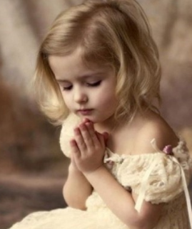
두손을 모으고
쉬잇 ! 두 손을 모으고
쉬잇 ! 두 눈을 꼭 감고
쉬잇 ! 마음을 모아서
하나님께 예배 드려요

Slide 2
사무엘상 16장 7절
10월 요절송
사람은 외모를 보거니와
나 여호와는 중심을 보느니라
사무엘상 16장 7절 말씀

Slide 3
안녕 친구야
안녕! 친구야 정말 반가워
안녕! 친구야 보고 싶었어
하나님 사랑 꼭 꼭 꼭 꼭 담아서
너를 너를 너를 환영해

Slide 4
예수님만 믿으면
없어요 없어요 다른 길은 없어요
천국가는 다른 길은 없어요
있어요 있어요 오직 한 길 있어요
예수님만 믿으세요 아멘!

Slide 5
믿음으로 자라는 어린이
나는 믿음으로 자라는 어린이
믿음 안에서 쑥! 쑥! 자라는 어린이
하나님 말씀 먹고 쑥쑥
하나님 말씀 먹고 쑥쑥
씩씩하게 자라는 하나님 어린이

Slide 6
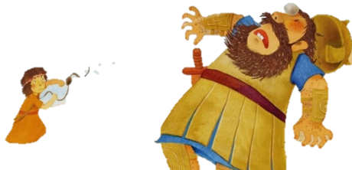
나는야 다윗
나는야 다윗 하나님이 부르셨죠
골리앗 물리쳤죠
하나님의 말씀으로 얏!
키가작고 어리지만 믿음가지면
주님 주신 놀라운 힘이 생겨요

Slide 7
내 마음의 중심
내 마음의 중심엔 무가 잇을까?
조그맣고 연약한 나의 마음에
하나님 사랑 가득 채워볼래요
나의 목자 되시는 나의 하나님

Slide 8
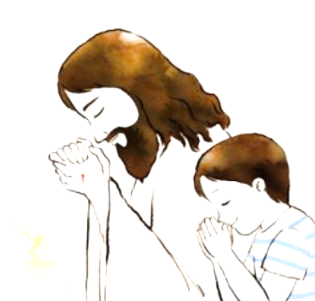
내 마음의 중심
내 마음 가운데 하나님 오세요
주님은 내 마음의 중심을 보시죠
주님이 맡긴일 최선을 다했던
다윗처럼 새롭게
내 마음을 지키겠어요

